Slide 1
hdoj6311 解题报告
吴媛媛 2018/10/23

Slide 2
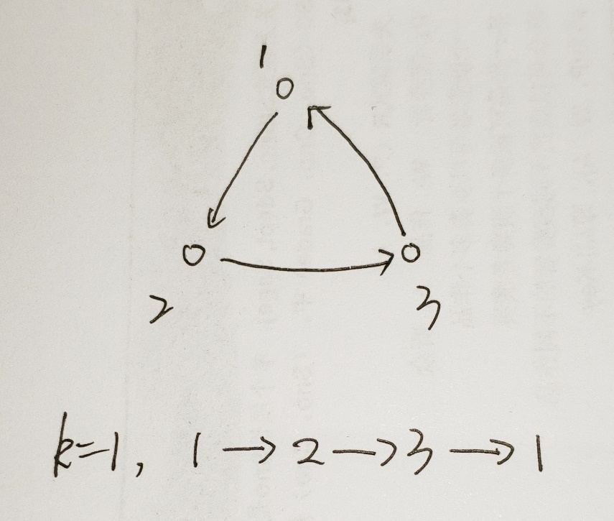
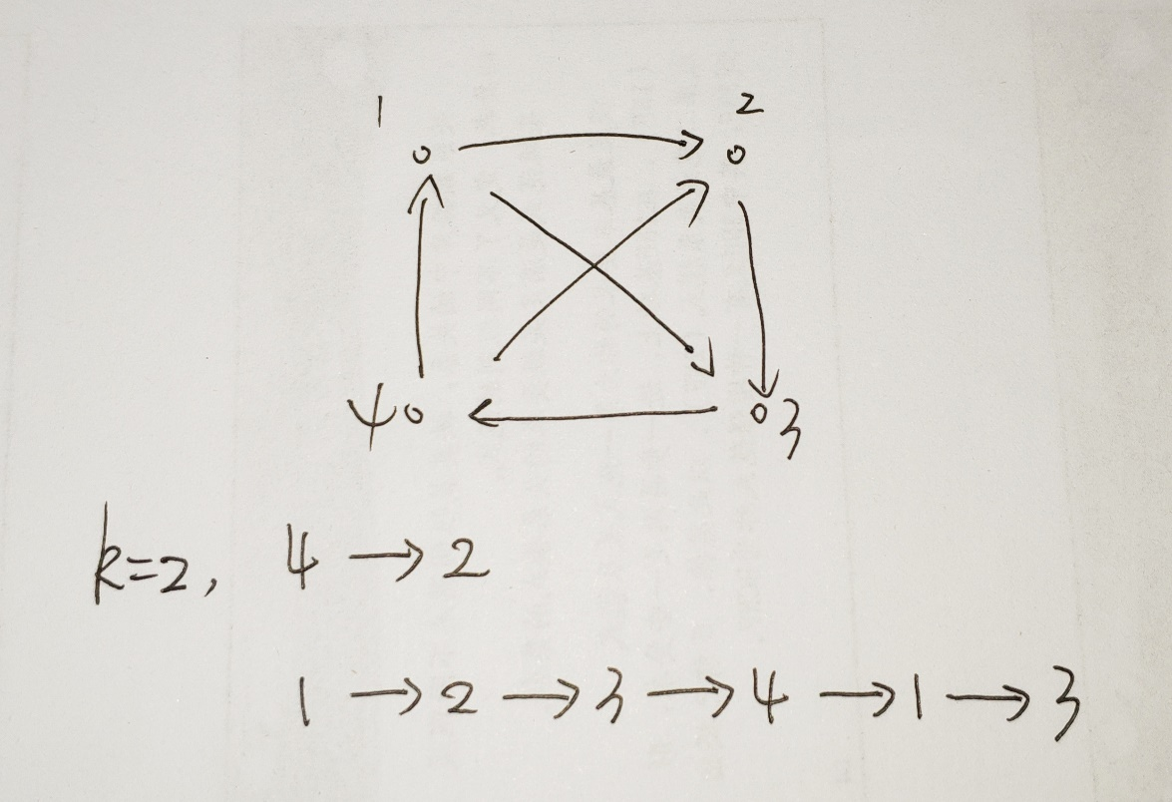
题目大意
给定n个结点、m条边的无向图(1 ≤ n, m ≤ 100,000)，请你输出k条路径，使得每条边被覆盖刚好一次。要求最小化k。

Slide 3
题目来源
2018年ACM/ICPC多校联合训练2
比赛中800+个队伍，仅有30+个队伍做出这道题
该题的前置知识点在离散数学课本上有提到

Slide 4
前置知识点
欧拉回路
  如果无向图的一条路径包括每个边恰好一次，则该路径称为欧拉路径
  如果一条回路是欧拉路径，则称为欧拉回路
  如果一张无向图存在一条欧拉回路，使得图上的每条边刚好被包括一次，称这张图为欧拉图。
  如果一张无向图存在一条欧拉路径，使得图上的每条边刚好被包括一次，称这张图为半欧拉图。
  【一张图的所有点度数都为偶数】为【这张图是欧拉图】的充要条件。
  【一张图只有两个点度数为奇数】为【这张图是半欧拉图】的充要条件。

Slide 5
题目分析
先来考虑一个问题：k的取值应该是多少？
  有一个很明显的事实是：无向图奇度点只可能有偶数个。
  如果我们在无向图上画一条欧拉路径，那么奇度点个数会减少两个。
  如果我们在无向图上画一条欧拉回路，那么奇度点个数不变。
  现在结论就很显然了：
    如果奇度点0个：k = 1
    如果奇度点2 * t个：k = t

Slide 6
题目分析
我们换个角度看欧拉回路：它其实是一个环！
我们对所有奇度点两两添加一条虚边，然后把新图的欧拉回路处理出来。
  换个角度看这个操作：它其实是一个环，上面有一些不相邻的边可以拆掉。
  之前说过当奇度点有2 * t个时，k取值t。在这里我们会加入t条不相邻的边。如果我们拆掉它们，欧拉回路会断成t条路径。这t条路径就是我们所求的路径了！
  当然，如果奇度点有0个，我们所求的路径直接就是欧拉回路。

Slide 7
题目分析
现在就只剩下最后一个问题了！如何求无向图的欧拉回路？
  大家还记得离散数学课上提过的一个算法吗？那个算法的思想很简单：随便从一个点出发，除非迫不得已，绝不走桥。
  如何实现这个算法呢？我们不可能暴力去判断当前想走的这条边是不是桥（每次判断的复杂度是O(m)的）。
  在这里我介绍一个O(m)求欧拉回路的算法，只需要一次dfs，代码十分短。

Slide 8
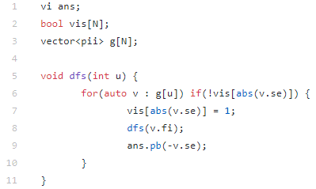
求无向图欧拉回路
  直接看这段代码。
  这里我用邻接表存图，把边的编号也存下来（因为最后需要输出方案）
  vis数组表示当前边是否走过。
  ans数组存最后的答案。

Slide 9
求无向图欧拉回路
  有个很关键的地方：第九行我存答案是倒着存的！
  为什么要这样做呢？可以这样考虑这个dfs函数的功能：
    当函数dfs(v.fi)运行结束，与之相邻的所有边(除了v.se)都会被v.fi访问，这时候对于v.fi来说，v.se就是桥。

Slide 10
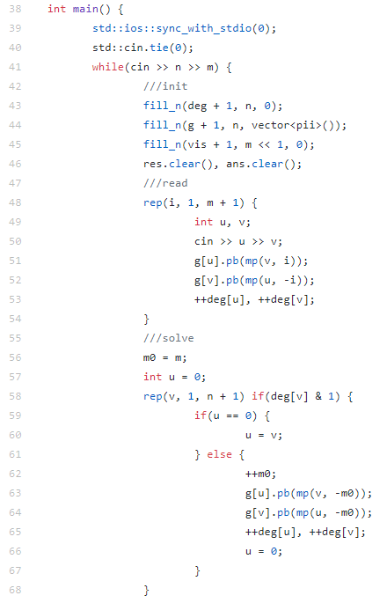
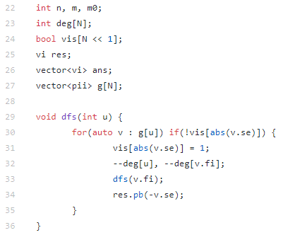
解题代码
  因为涉及到输出方案，所以代码有点长..

Slide 11
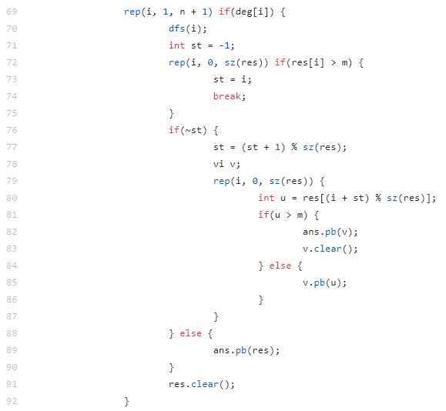
解题代码
完整代码链接：
  https://github.com/Wowkiee/ACM-ICPC/blob/master/%E5%88%B7%E9%A2%98/hdoj/6311.cpp

Slide 12
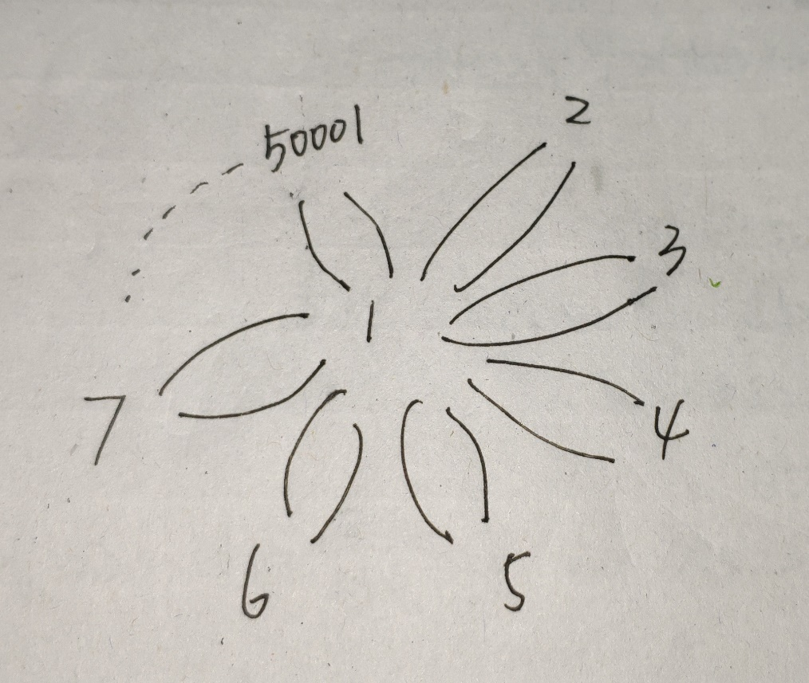
一个trick
  对于这张图，节点1会执行O(n)次dfs操作，因为它的邻接表大小为O(m)，所以复杂度甚至会达到O(nm)或者更多。但是后台并没有这组测试数据..
    用该组数据测试我的代码如下：https://ideone.com/elMi8D
  如何解决呢？这个解决办法叫做当前弧优化。只需要记下每个节点的邻接表遍历到哪里了，下次继续这个地方开始遍历。
  复杂度甚至比不加优化的更好算，因为一条边只会被遍历O(1)次，所以复杂度是O(m)的..

Slide 13

嘟噜噜~ 讲完啦~ 谢谢大家~

